Slide 1
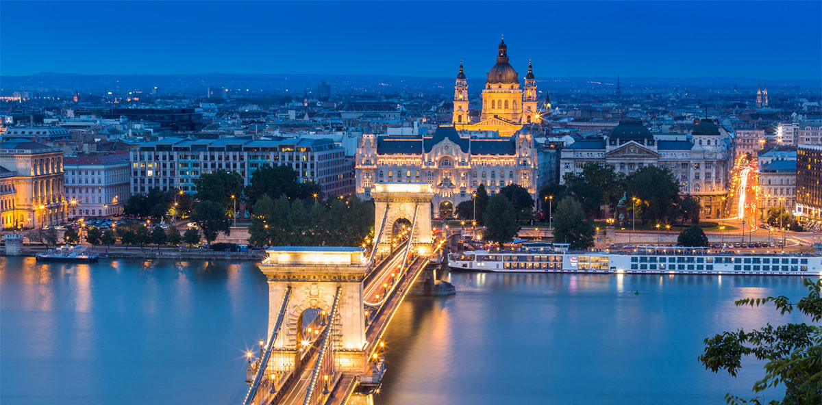
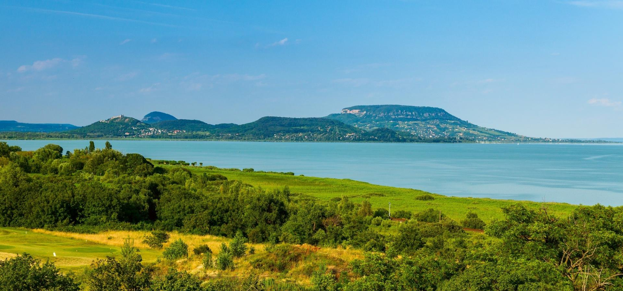
Buitenlands kamp Hongarije

Slide 2
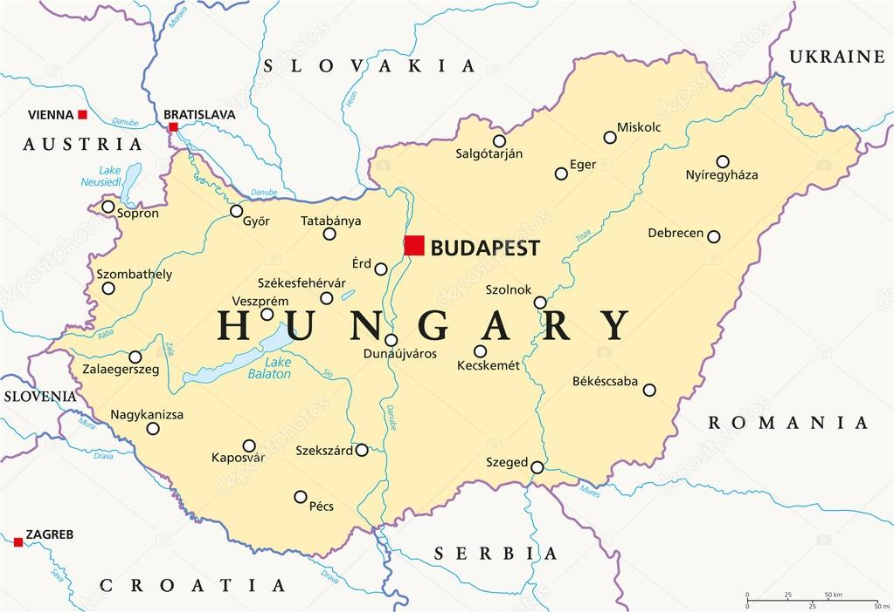
Over Hongarije
Hoofdstad Boedapest
Hongaars, tweede taal Duits
Hongaarse Forint: 1 euro = 323 HUF
Klimaat: gemiddeld 30 graden,
weinig regen
Balatonmeer: grootste meer van
Midden-Europa

Slide 3
Busreis
Heenreis: dinsdag 2 juli
- Vertrek ’s avonds (tussen 21u en 23u)
- Aankomst ’s middags (rond 16u)
Terugreis: zaterdag 13 juli
- Vertrek ’s avonds (tussen 17u en 19u)
- Aankomst ’s middags (rond 14u)

Slide 4
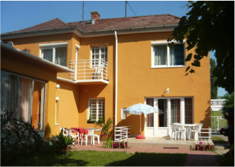
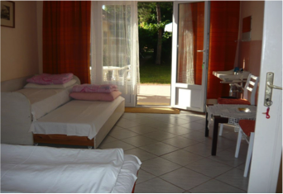
Verblijf
Huis Benjamin
Adres: Siófoki utca 9
8600 Siófok
Hungary
Er wordt voor ons gekookt
Op wandelafstand van Balatonmeer

Slide 5
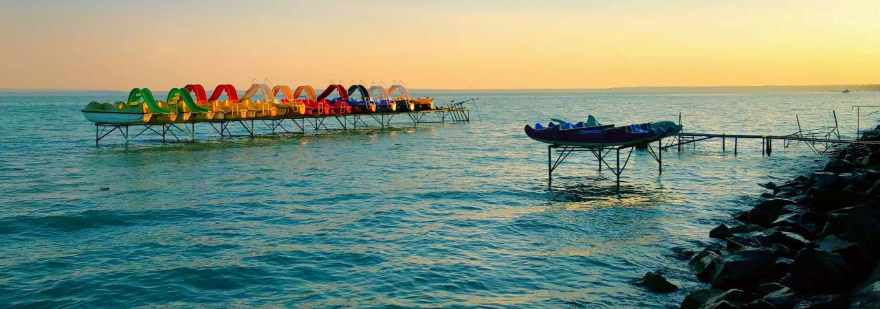
Activiteiten
Genieten aan Balatonmeer: zwemmen, zonnen, eventueel pedalo’s, kanovaren…

Slide 6
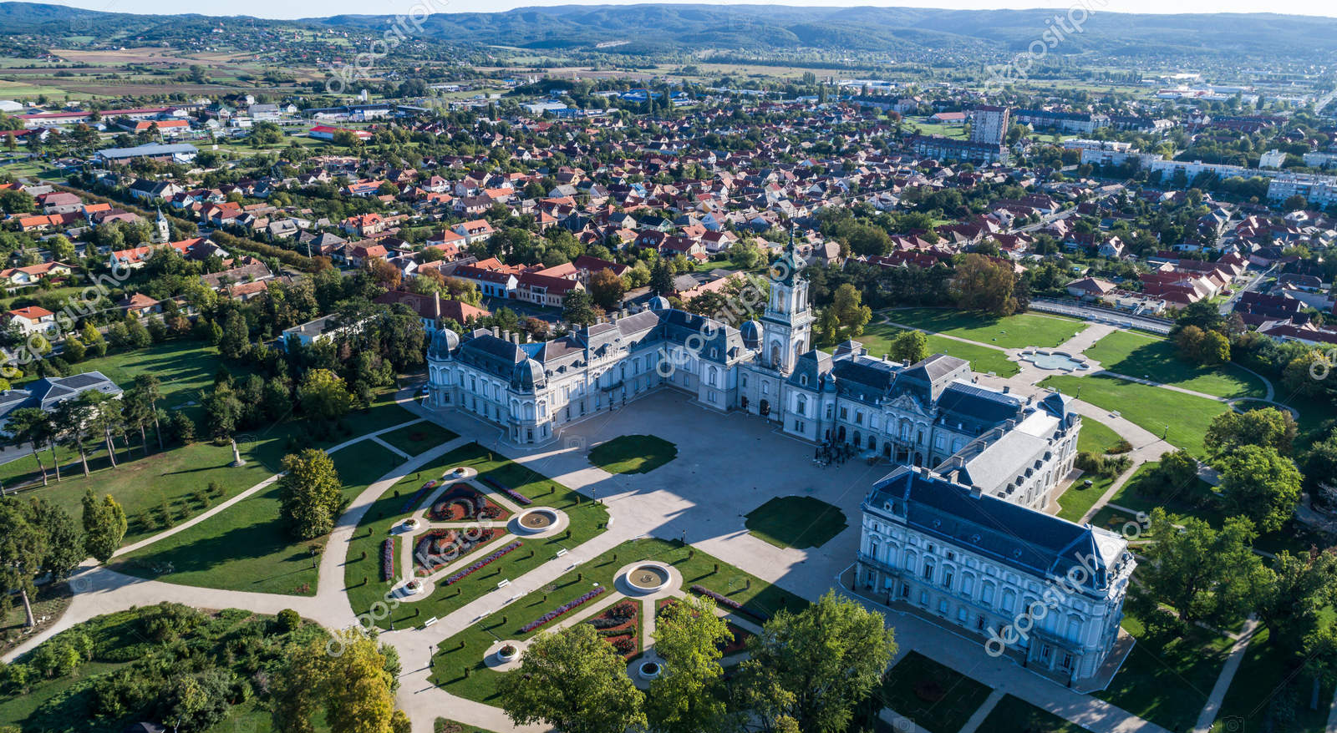
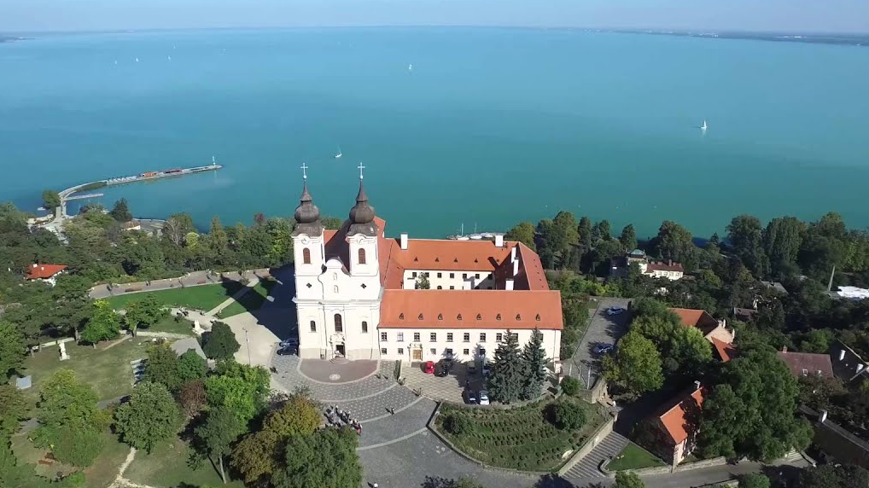
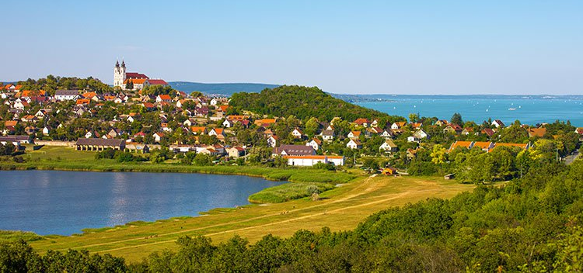
Activiteiten
Busrit rond Balatonmeer met meerdere stops:
Stad Keszthely
Schiereiland van Tihany
Tapolca Lake Cave: boottocht in grotten

Slide 7
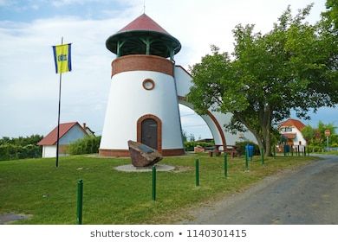
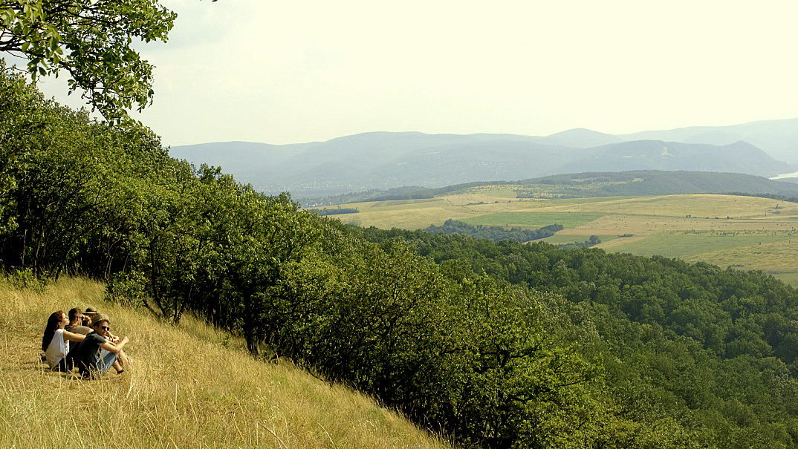
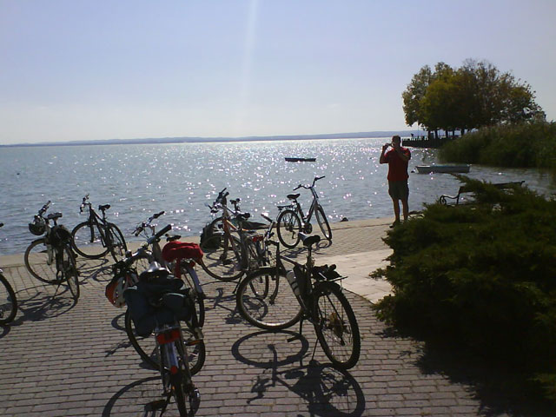
Activiteiten
Heerlijke wandeling
Adembenemende fietstocht

Slide 8
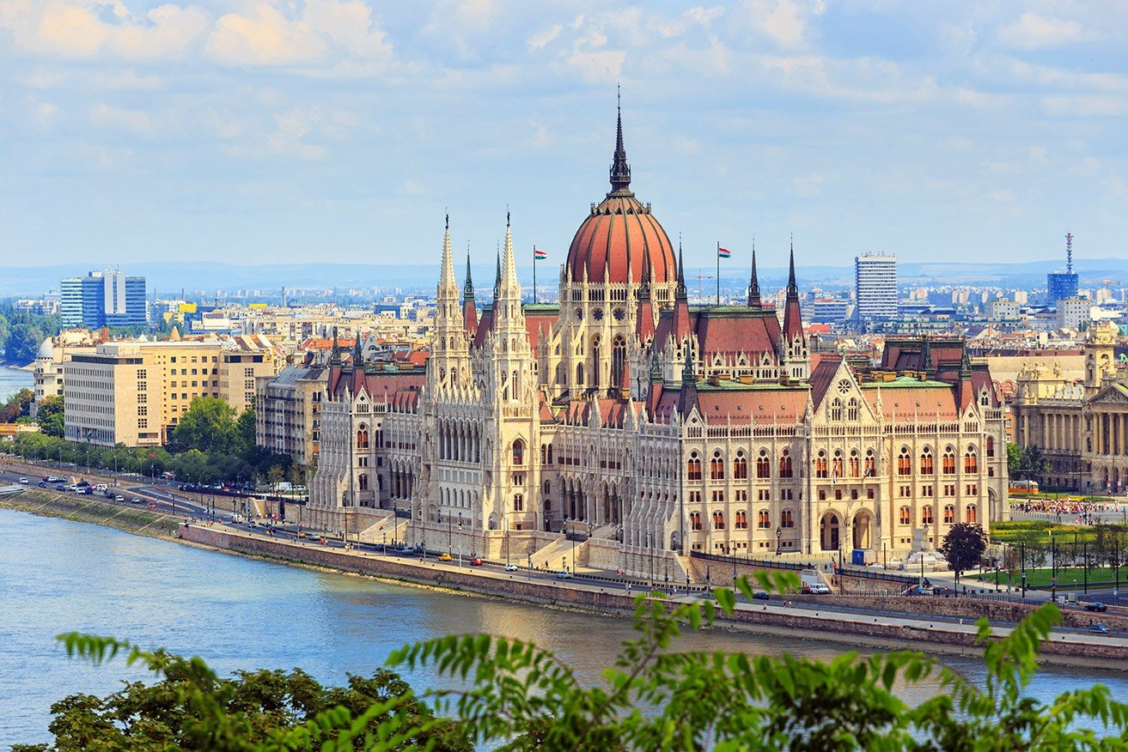
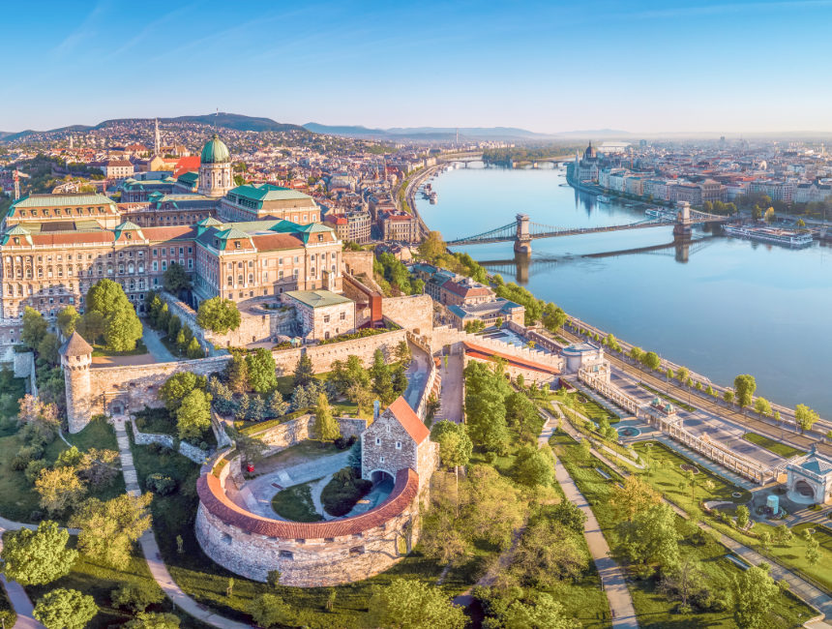
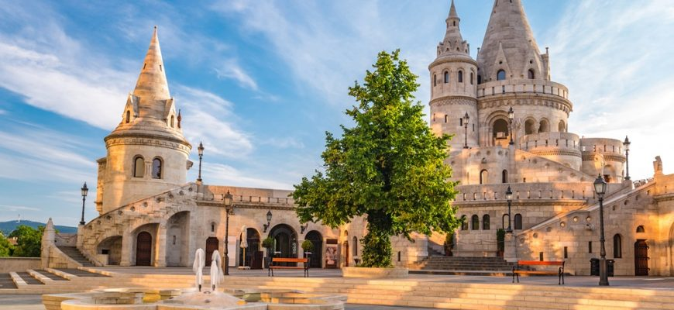
Activiteiten
Bezoek aan Boedapest!

Slide 9
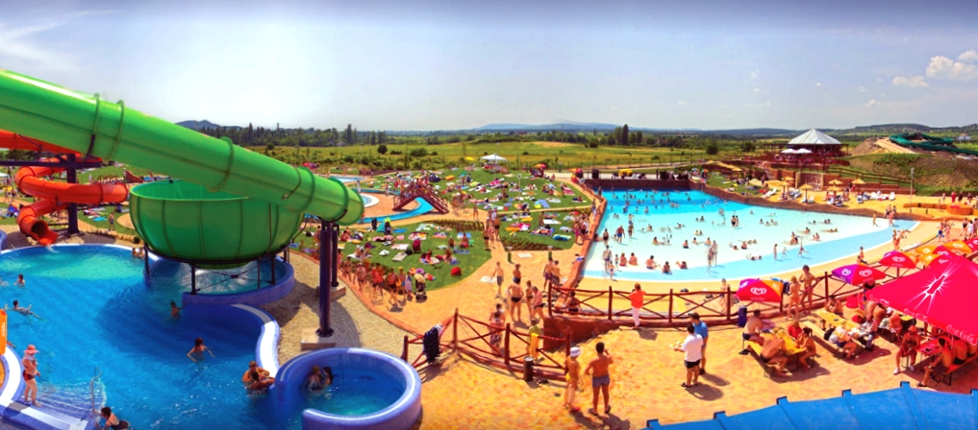
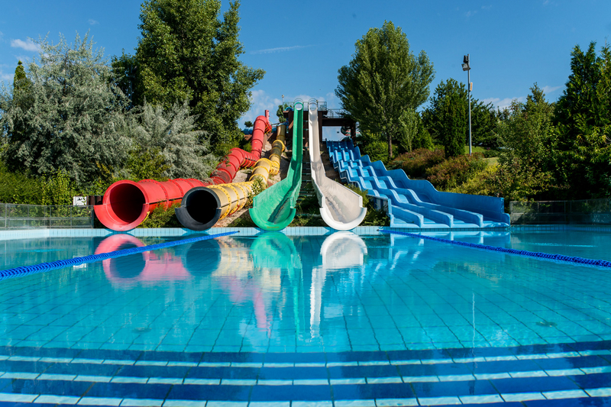
Activiteiten
Zwemmen in Aquapark Annagora

Slide 10
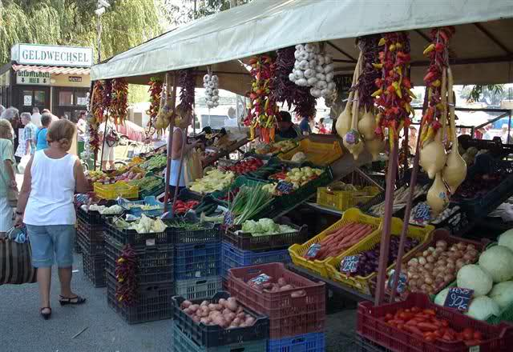
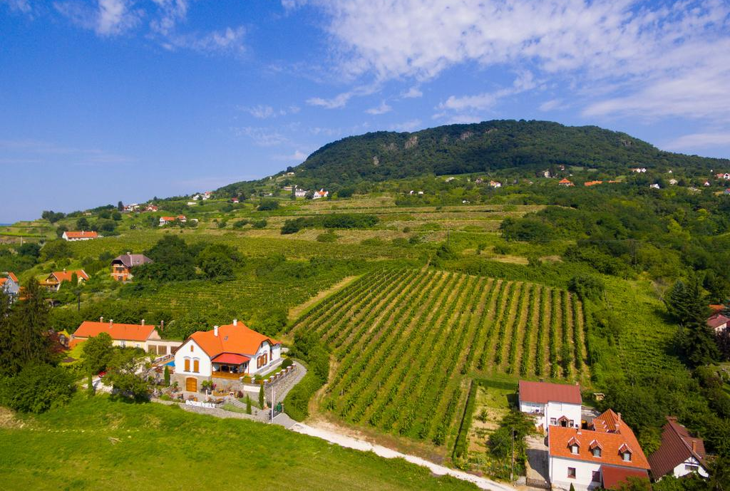
Activiteiten
Fonyód markt
Badascony: vulkanische berg met druivenranken

Slide 11
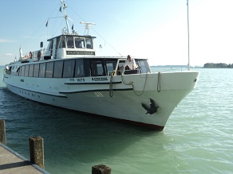
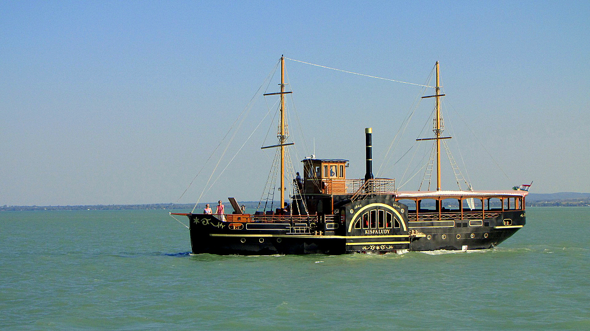
Activiteiten
Discoboot op het Balatonmeer
Boottocht met barbecue en plons in het water

Slide 12
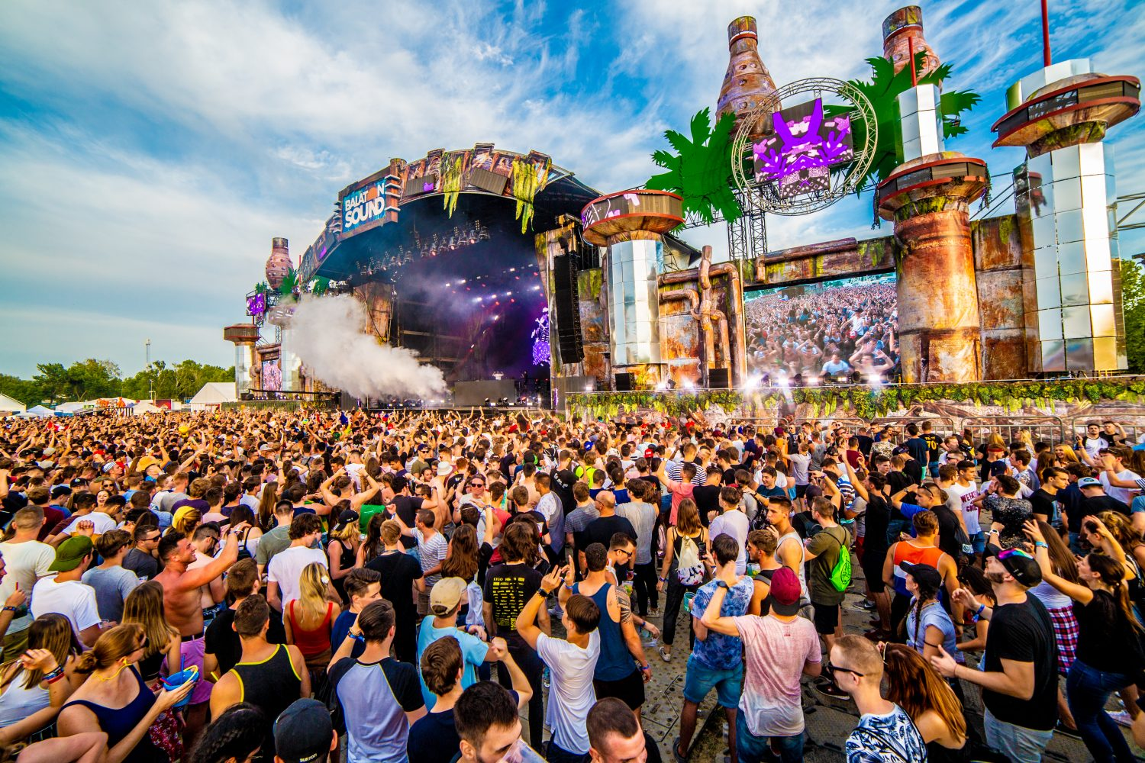
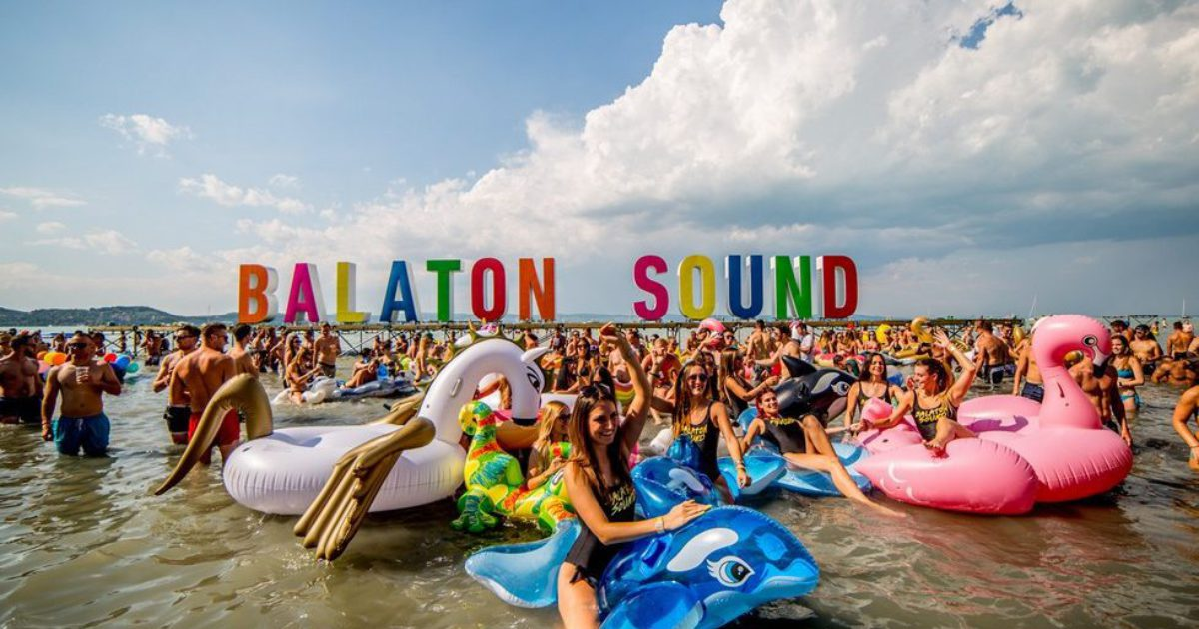
Activiteiten
Het is nog niet zeker, maar we doen ons best…
➔ Festival BALATON SOUND

Slide 13
Geldinzameling
Indien 2 van de 3 inzamelingen meegedaan: €50 korting om activiteiten te betalen
Bloemekesverkoop
Feestweekend
Koekenverkoop
Bedankt!

Slide 14
Bagage
1 valies per persoon: max. 20 kg (1 stuk!)
1 stuk handbagage (20x30x30 cm)
Valies markeren met JEKA-label: naam, adres, reisbestemming
Linnen best zelf meenemen
Slaapzak: mag apart, maar niet aan valies hangen!
Zonnecrème, hoofddeksel
Vergeet je goed humeur niet! ;)

Slide 15
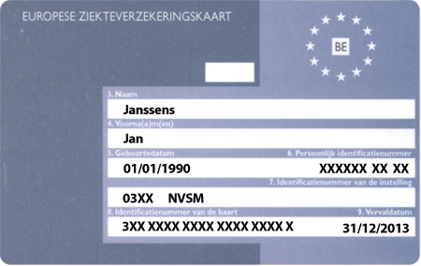
Praktische info
-18-jarigen: reistoelating ouders buitenland via gemeente
Identiteitskaart!
Europese ziekteverzekeringskaart aanvragen
Gele klevers
Zakgeld: goedkoopst om ter plaatse euro om te zetten in Forint
Mogelijkheid Mastercard, Visa…
Muggen: muggenarmbandjes of muggenmelk ter plaatse kopen (betere kwaliteit)

Slide 16
Noodnummers
Mee op reis: Emma Van de Walle (verantwoordelijke)
➔ +32478 49 89 96
Thuis: Brenda Vermeire (volwassen begeleiding)
➔ +32475 33 59 11

Slide 17
Einde
Nog exact 46 dagen te gaan!
Wij kijken er alvast naar uit, jullie ook?
Tot in Hongarije!!

